Slide 1

XIX Exposição de Experiências Municipais em Saneamento
REDUÇÃO DE PERDAS REAIS DE ÁGUA NO MUNICÍPIO DE ITAPIRA/SP ATRAVÉS DA PESQUISA E COMBATE DE VAZAMENTOS
Autor: Denis Augusto Mathias
Coautor: Daniel Manzi

Slide 2


REDUÇÃO DE PERDAS REAIS DE ÁGUA NO MUNICÍPIO DE ITAPIRA/SP ATRAVÉS DA PESQUISA E COMBATE DE VAZAMENTOS
INTRODUÇÃO
O serviço de abastecimento de água e as perdas de água: problemas e soluções.
Classificação das perdas de água: reais ou físicas, e aparentes ou não físicas.
Conseqüências ambientais e de saúde pública.
Ações de combate às perdas: pesquisa de vazamentos.
Situação do saneamento em Itapira/SP: ações para a redução das perdas (VRP’s; Equipe de Perdas ).
População | Nº ligações de água | Extensão rede de água | Índice de perdas (IPD)
72.048 hab. | 25.093 | 307 Km | 36,27 %

Slide 3

REDUÇÃO DE PERDAS REAIS DE ÁGUA NO MUNICÍPIO DE ITAPIRA/SP ATRAVÉS DA PESQUISA E COMBATE DE VAZAMENTOS
OBJETIVOS
Analisar e avaliar a redução de perdas de água em Itapira/SP, através das ações de pesquisa e combate a vazamentos por meio do SAAE – Serviço Autônomo de Água e Esgotos de Itapira.
Apreciar e demonstrar a redução do volume de água perdido com o combate aos vazamentos e seu retorno financeiro.

Slide 4
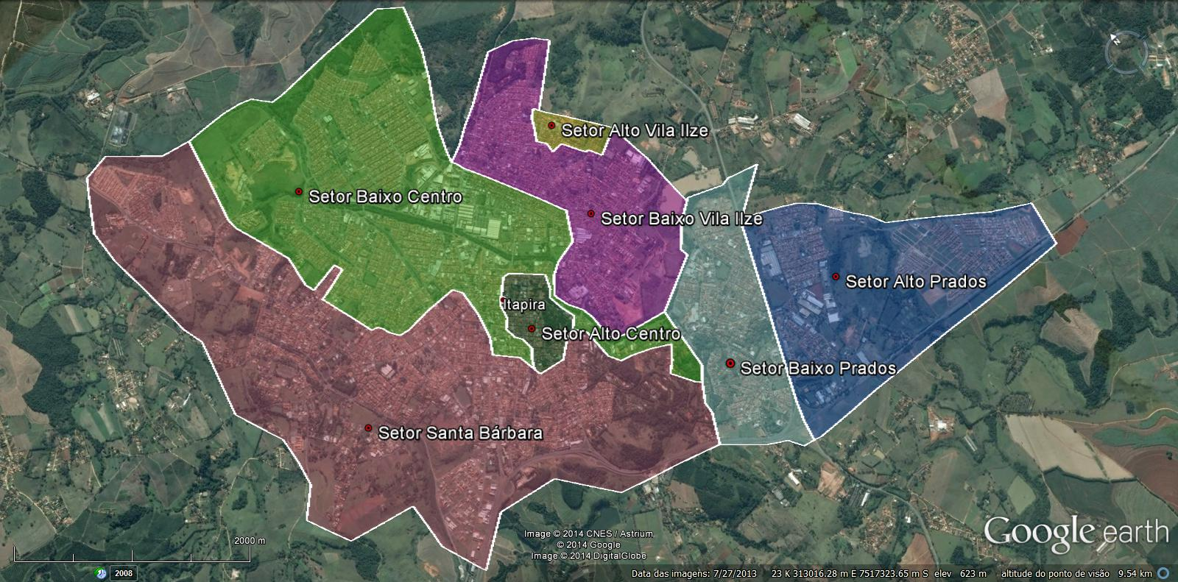
REDUÇÃO DE PERDAS REAIS DE ÁGUA NO MUNICÍPIO DE ITAPIRA/SP ATRAVÉS DA PESQUISA E COMBATE DE VAZAMENTOS
METODOLOGIA
Setores de abastecimento de água: ausência de macromedição

Slide 5
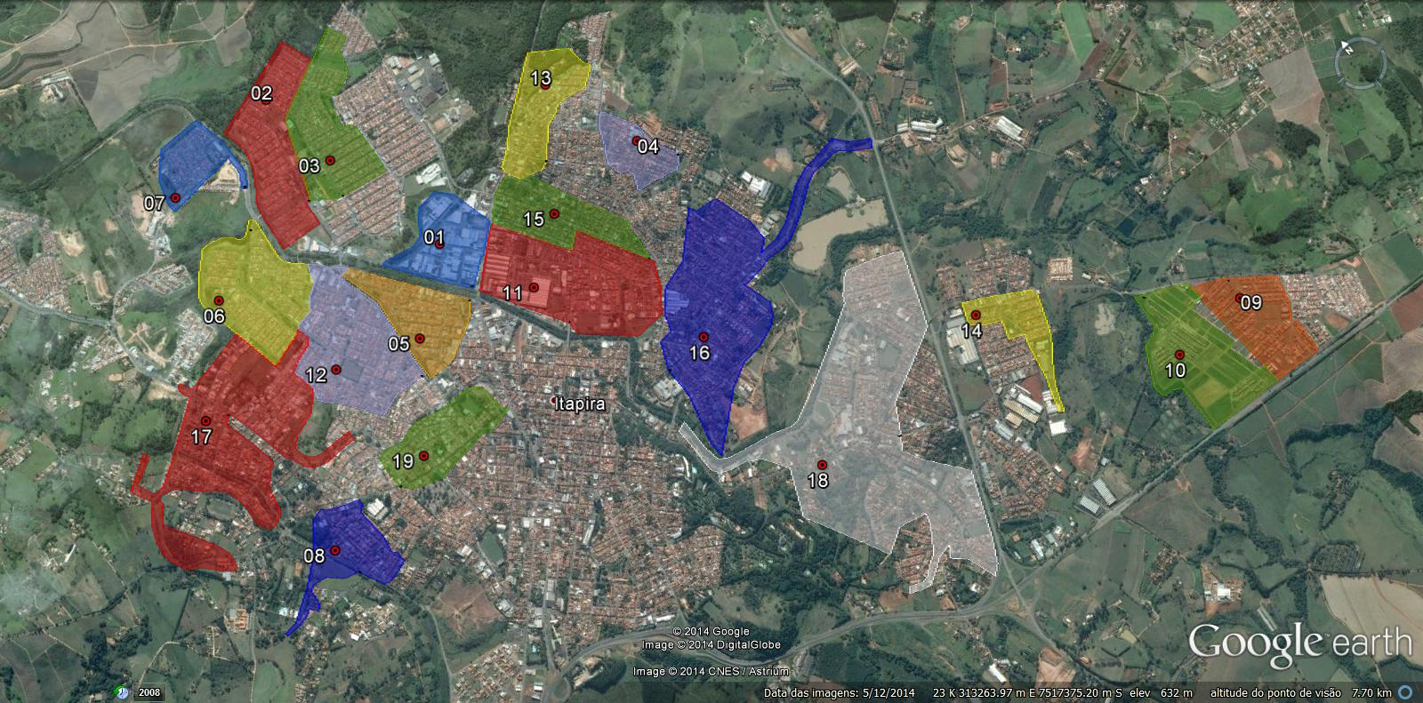
REDUÇÃO DE PERDAS REAIS DE ÁGUA NO MUNICÍPIO DE ITAPIRA/SP ATRAVÉS DA PESQUISA E COMBATE DE VAZAMENTOS
METODOLOGIA
Subsetores de abastecimento de água: áreas de VRP’s (Woltmann e data logger)
01: VRP Industrial Penha
02: VRP Mauro Simões
03: VRP Cônego Henrique M. Matos
04: VRP Heitor Soares
05: VRP Ari Wilson Cremasco
06: VRP José Arthur M. da Silva
07: VRP Della Rocha III
08: VRP Vereador David Moro
09: VRP Istor Luppi
10: VRP José Tonoli
11: VRP Brasília
12: VRP Henriqueta Soares
13: VRP Rodrigues Alves
14: VRP Francisco de Oliveira Job
15: VRP São Paulo
16: VRP Cubatão e Alemanha
17: VRP Getúlio Vargas
18: VRP Santa Terezinha
19: VRP Paoletti
19 subsetores
20 VRP’s
1 VRP inoperante
138 Km de redes

Slide 6
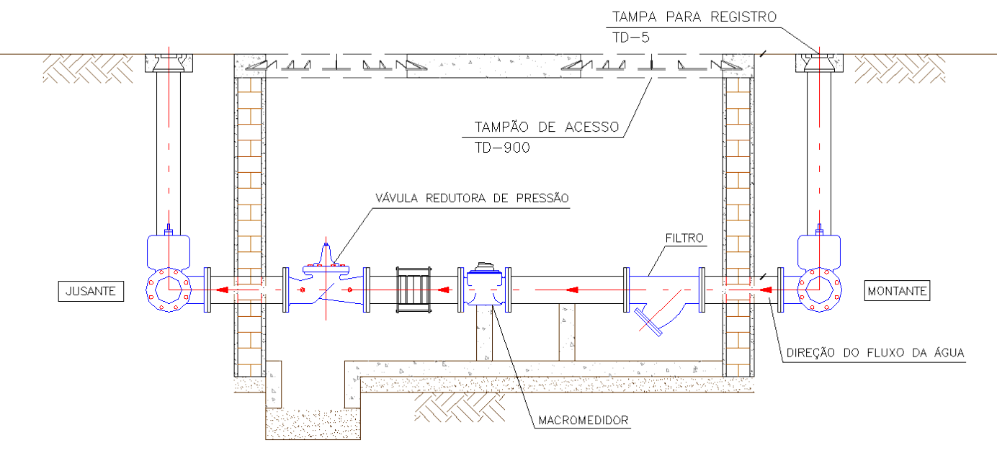
REDUÇÃO DE PERDAS REAIS DE ÁGUA NO MUNICÍPIO DE ITAPIRA/SP ATRAVÉS DA PESQUISA E COMBATE DE VAZAMENTOS
METODOLOGIA
Planta de um sistema redutor de pressão (montagem hidromecânica)
VRP, macromedidor à montante da válvula, e um filtro à montante do medidor de vazão

Slide 7
REDUÇÃO DE PERDAS REAIS DE ÁGUA NO MUNICÍPIO DE ITAPIRA/SP ATRAVÉS DA PESQUISA E COMBATE DE VAZAMENTOS
METODOLOGIA
Levantamento de dados históricos de vazões: VMN, vazão média, vazão máxima e fator de pesquisa (anterior aos trabalhos de pesquisa de vazamentos – setembro/2013)
Levantamento de ordens de serviço (vazamento em cavalete, calçada e rua): janeiro a junho de 2012 a 2014
Quantificação de ordens de serviço realmente ocorridas e executadas (inseridas dentro do Google Earth)
Quantificação de vazamentos dentro dos subsetores (áreas de VRP’s)

Slide 8
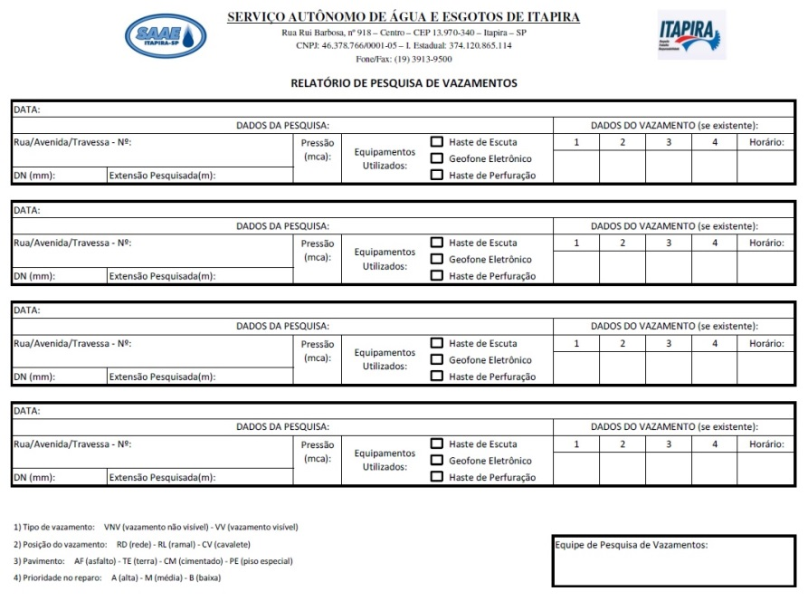
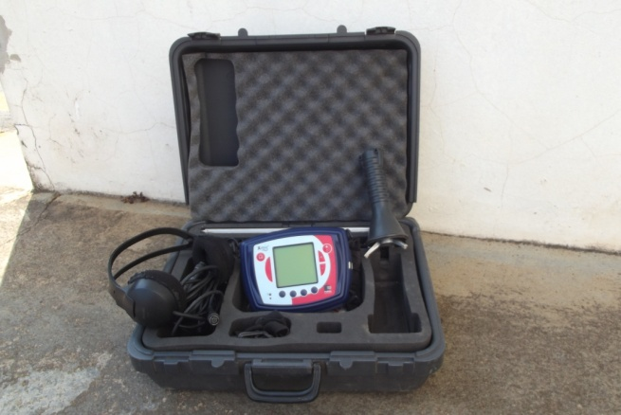
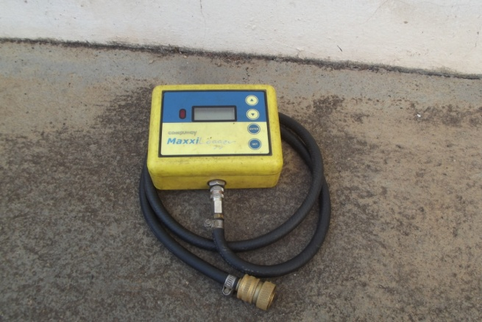
REDUÇÃO DE PERDAS REAIS DE ÁGUA NO MUNICÍPIO DE ITAPIRA/SP ATRAVÉS DA PESQUISA E COMBATE DE VAZAMENTOS
METODOLOGIA
Processo de Pesquisa de Vazamento
Equipe de Perdas (chefe de setor, encanador e mecânico): final de 2013
Equipamentos: haste de escuta, haste de perfuração, geofone eletrônico e data loggers de vazão e pressão
Pesquisa – Relatório de Pesquisa de Vazamentos

Slide 9
REDUÇÃO DE PERDAS REAIS DE ÁGUA NO MUNICÍPIO DE ITAPIRA/SP ATRAVÉS DA PESQUISA E COMBATE DE VAZAMENTOS
METODOLOGIA
Priorização da pesquisa de vazamentos: quanto maior o Fator de Pesquisa, maior a prioridade
Pesquisa de vazamentos realizada em três subsetores: Cônego Henrique M. Matos (03), Henriqueta Soares (12) e Santa Terezinha (18)
A partir da coleta dos dados realizada, e após o efetivo início da pesquisa de vazamentos nos subsetores, e a compilação dos dados de vazamentos nos anos de 2012, 2013 e 2014 (totais ocorridos no município, e dentro das áreas de VRP’s), é possível apresentar os resultados e discutir a importância dos trabalhos de pesquisa de vazamentos dentro do SAAE de Itapira e demais companhias de saneamento.

Slide 10
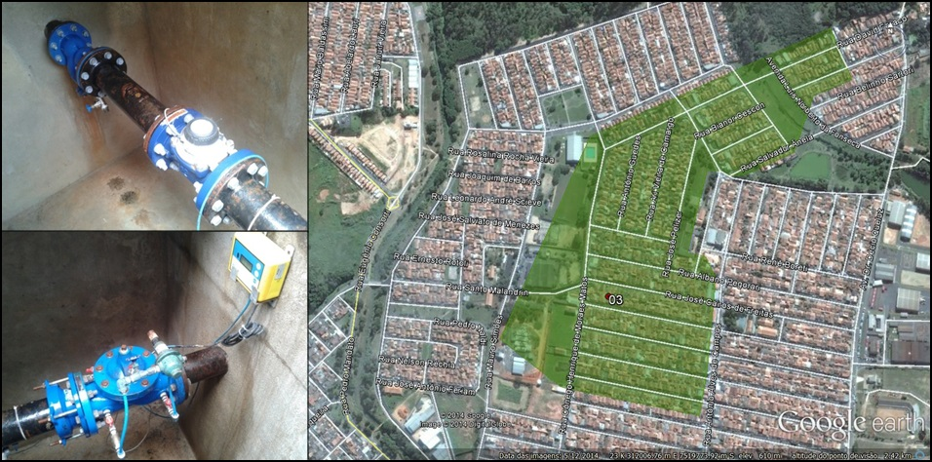
REDUÇÃO DE PERDAS REAIS DE ÁGUA NO MUNICÍPIO DE ITAPIRA/SP ATRAVÉS DA PESQUISA E COMBATE DE VAZAMENTOS
METODOLOGIA
VRP Cônego Henrique M. Matos (subsetor 03):
  6,23 Km de redes
  Predominância de residência de classe média baixa

Slide 11
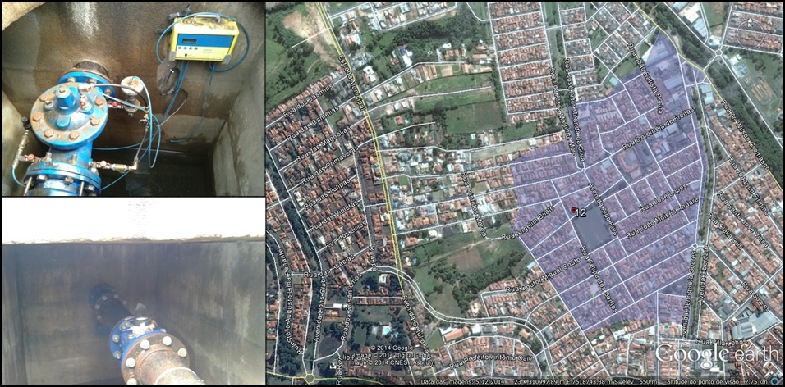
REDUÇÃO DE PERDAS REAIS DE ÁGUA NO MUNICÍPIO DE ITAPIRA/SP ATRAVÉS DA PESQUISA E COMBATE DE VAZAMENTOS
METODOLOGIA
VRP Henriqueta Soares (subsetor 12):
  10,20 Km de redes
  Predominância de residências de classe média e empresas (comércio) de pequeno porte

Slide 12
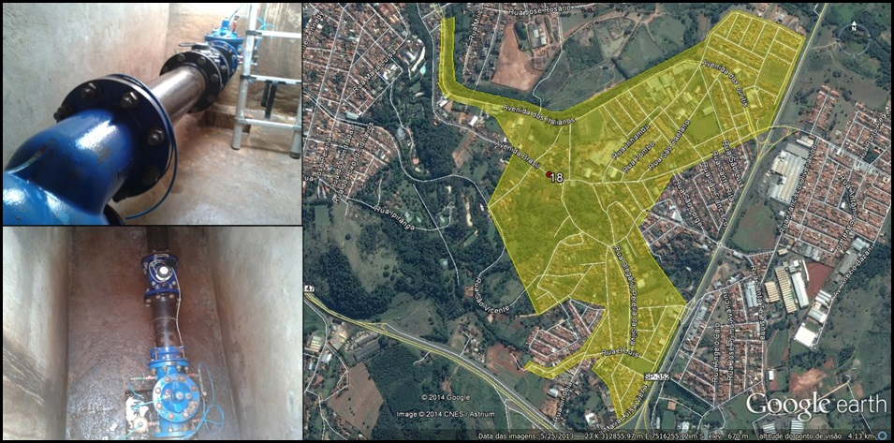
REDUÇÃO DE PERDAS REAIS DE ÁGUA NO MUNICÍPIO DE ITAPIRA/SP ATRAVÉS DA PESQUISA E COMBATE DE VAZAMENTOS
METODOLOGIA
VRP Santa Terezinha (subsetor 18):
  18,60 Km de redes
  Predominância de residências de classe média e empresas (comércio e serviços) de pequeno e médio porte

Slide 13
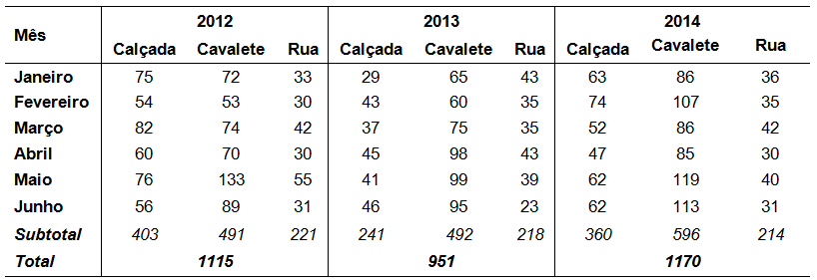
REDUÇÃO DE PERDAS REAIS DE ÁGUA NO MUNICÍPIO DE ITAPIRA/SP ATRAVÉS DA PESQUISA E COMBATE DE VAZAMENTOS
RESULTADOS E DISCUSSÃO
Número de vazamentos ocorridos no primeiro semestre (2012/2013/2014)
Aumento de 23% de 2013 para 2014 (vaz. totais): relação direta com os trabalhos de pesquisa de vazamentos. Identificação de mais vazamentos = menos volume de água perdida

Slide 14
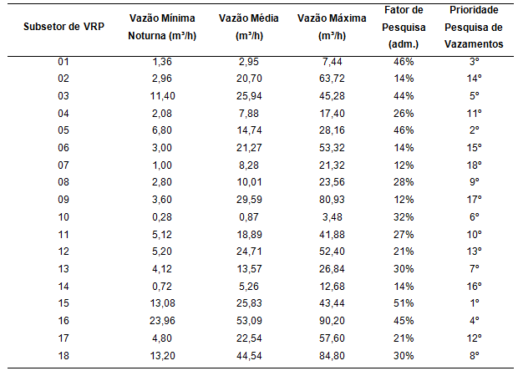
REDUÇÃO DE PERDAS REAIS DE ÁGUA NO MUNICÍPIO DE ITAPIRA/SP ATRAVÉS DA PESQUISA E COMBATE DE VAZAMENTOS
RESULTADOS E DISCUSSÃO
Fator de pesquisa (FP): abaixo de 30% (vazamentos economicamente detectáveis)
Priorização de pesquisa de vazamentos nos subsetores (fator de pesquisa set/13)

Slide 15
REDUÇÃO DE PERDAS REAIS DE ÁGUA NO MUNICÍPIO DE ITAPIRA/SP ATRAVÉS DA PESQUISA E COMBATE DE VAZAMENTOS
RESULTADOS E DISCUSSÃO
Devido a diversos fatores, a pesquisa não ocorreu de acordo com a priorização, sendo a mesma iniciada de forma aleatória, e sem critérios específicos
A pesquisa ocorreu nos subsetores 03 (VRP Cônego Henrique M. Matos), 12 (VRP Henriqueta Soares) e 18 (VRP Santa Terezinha), e em mais alguns locais do município sem setorização, durante o primeiro semestre de 2014
Resumo (resultados da Equipe de Perdas): vazamentos detectados em cerca de 35 Km de redes pesquisadas
  Maioria dos vazamentos em ramais de ligação (calçada e rua)
  Causa: tubos e conexões de má qualidade e falta compactação do solo ocasionando um mau assentamento do tubo
  Tempo médio de 04 horas entre a localização e o reparo do vazamento

Slide 16
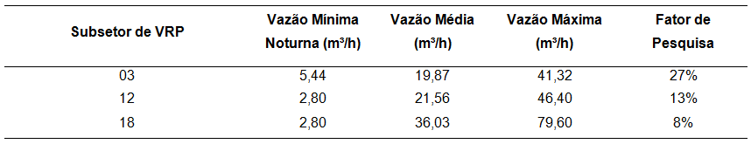
REDUÇÃO DE PERDAS REAIS DE ÁGUA NO MUNICÍPIO DE ITAPIRA/SP ATRAVÉS DA PESQUISA E COMBATE DE VAZAMENTOS
RESULTADOS E DISCUSSÃO
Coleta de dados após a pesquisa de vazamentos nos três subsetores
Com estes dados percebemos que o fator de pesquisa ficou abaixo dos 30%, atendendo à recomendação de Favero e Dib (1981)

Slide 17
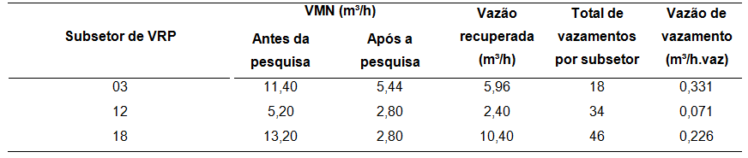
REDUÇÃO DE PERDAS REAIS DE ÁGUA NO MUNICÍPIO DE ITAPIRA/SP ATRAVÉS DA PESQUISA E COMBATE DE VAZAMENTOS
RESULTADOS E DISCUSSÃO
Valores médios de vazão de vazamentos por subsetor
Vazão média por vazamento = 0,209 m³/h

Slide 18
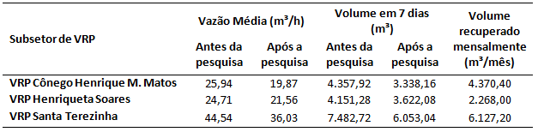
REDUÇÃO DE PERDAS REAIS DE ÁGUA NO MUNICÍPIO DE ITAPIRA/SP ATRAVÉS DA PESQUISA E COMBATE DE VAZAMENTOS
RESULTADOS E DISCUSSÃO
Volume de Água Recuperada nos Subsetores
Mensalmente um volume de 12.765,60 m³ (4,93 l/s) de água deixou de ser perdido!
4,93 l/s = 1,64% da produção média da ETA (300 l/s)
1º) Diferença entre as vazões
2º) Multiplicação por 24 horas e por 30 dias

Slide 19
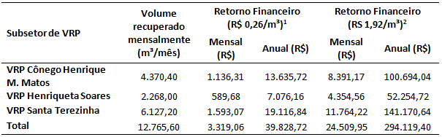
REDUÇÃO DE PERDAS REAIS DE ÁGUA NO MUNICÍPIO DE ITAPIRA/SP ATRAVÉS DA PESQUISA E COMBATE DE VAZAMENTOS
RESULTADOS E DISCUSSÃO
Retorno Financeiro com o Volume de Água Recuperada
¹ Custo médio do tratamento de água considerando apenas produtos químicos e energia elétrica
² Custo médio do tratamento de água englobando insumos, pessoal, etc.

Slide 20
REDUÇÃO DE PERDAS REAIS DE ÁGUA NO MUNICÍPIO DE ITAPIRA/SP ATRAVÉS DA PESQUISA E COMBATE DE VAZAMENTOS
CONCLUSÃO
Redução de perdas reais satisfatória.
Aproximadamente 13.000 m³/mês recuperados (volume de água) nos três subsetores.
Retorno financeiro de aproximadamente R$ 25.000,00/mês ou R$ 3.300,00/mês (energia elétrica e produtos químicos).
Pesquisa de vazamentos: importante e eficaz para a redução e o combate às perdas de água.
Ganho ambiental e econômico para as companhias de saneamento e para a população.
Recomendação: constante pesquisa de vazamentos, atingindo os demais subsetores.

Slide 21
OBRIGADO PELA ATENÇÃO!
Eng.º Denis Augusto Mathias
Engenheiro Ambiental
e-mail: engenharia1@saaeitapira.com.br
SAAE – Serviço Autônomo de Água e Esgotos de Itapira
Tel.: (19) 3913-9500

